Slide 1
DIAGNOSIS DAN TATALAKSANA AWAL PADA TRAUMA ThORAX DAN ABDOMEN
Tri Wahyu murni

Slide 2
KONSEP PENANGANAN TRAUMA
Primary Survey
A : Airway with C-spine control
B : Breathing with ventilation
C : Circulation with hemorrhage control
D : Disability : neurologic status
E : Exposure/environment with temperature control
Resuscitation
Secondary Survey
Head – to – toe evaluation and history
Reevaluation
Definitive care

Slide 3
Trauma thorax

Slide 4
Trauma tumpul thorax
Mekanisme nya a.l
Karena trauma langsung (direct blow) misalnya fraktur kosta
karena trauma deselerasi (deceleration injury)
Karena kompresi (compression injury)
Karekteristik
Trauma tumpul thorax tersering menyebabkan fraktur kosta
Bila terjadi fraktur scapula, sternum, atau kosta 1 adalah akibat kekuatan yang besar (massive force of injury)

Slide 5
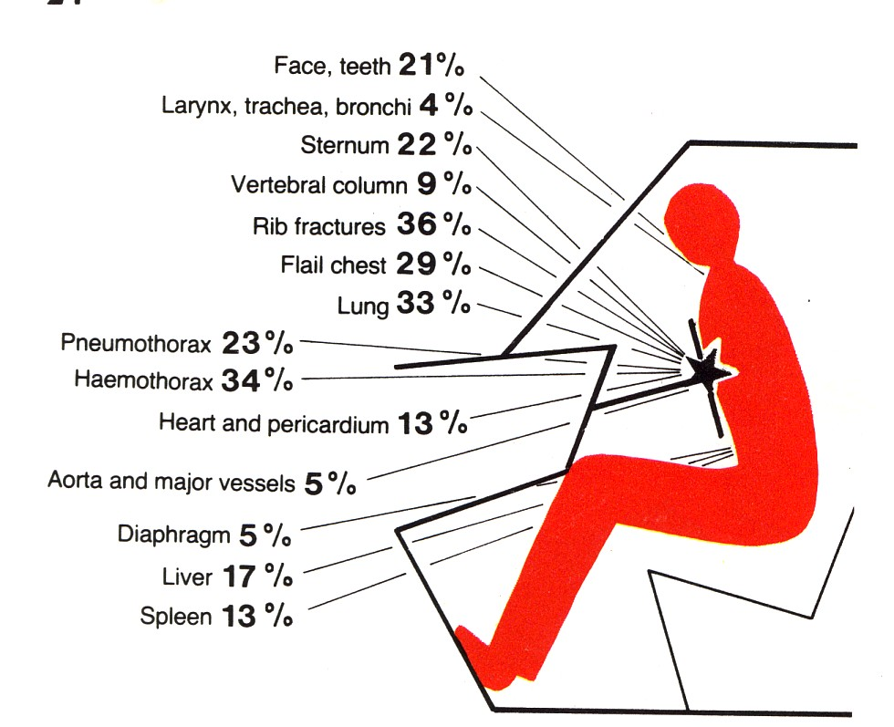
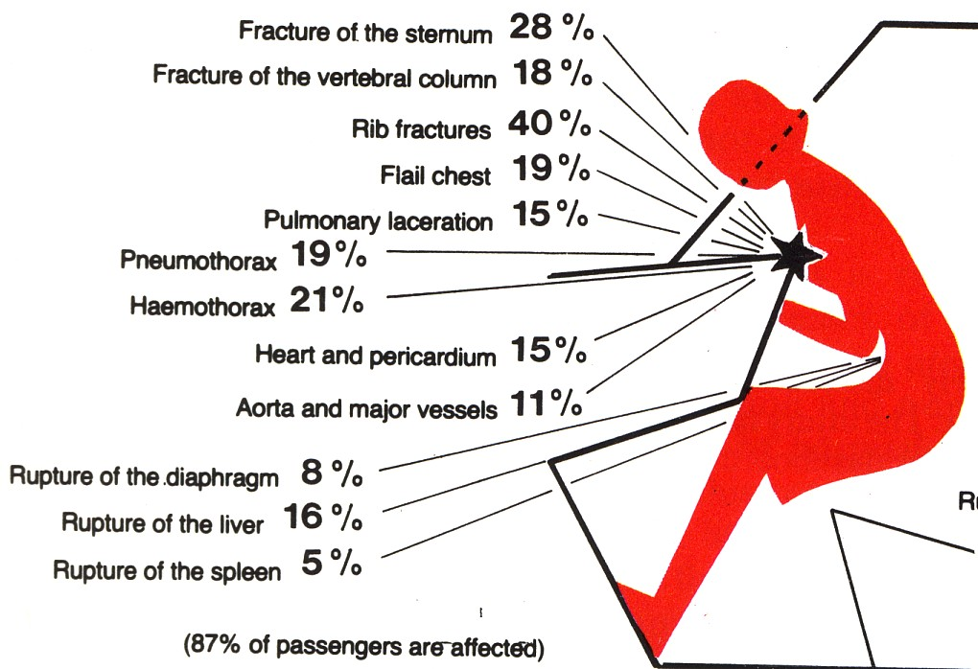
KASUS trauma pada kecelakaan lalu lintas

Slide 6
Trauma thorax
Trauma tumpul thorax (Blunt chest trauma) salah satu penyebab morbiditas dan mortalitas pada kasus emergensi .
Kontusio paru terjadi trauma dinding yang berat (severe of blunt chest wall injury) a.l pada kasus flail chest atau akibat gelombang ledak (blast wave injury).

Slide 7
INSIDEN
Terdapat10% kematian terjadi pada pasien trauma toraks
Terdapat 25% kematian akibat trauma toraks dibandingkan akibat trauma lainnya
Hanya 10% trauma tumpul dan 15% trauma tajam toraks yang memerlukan tindakan pembedahan

Slide 8
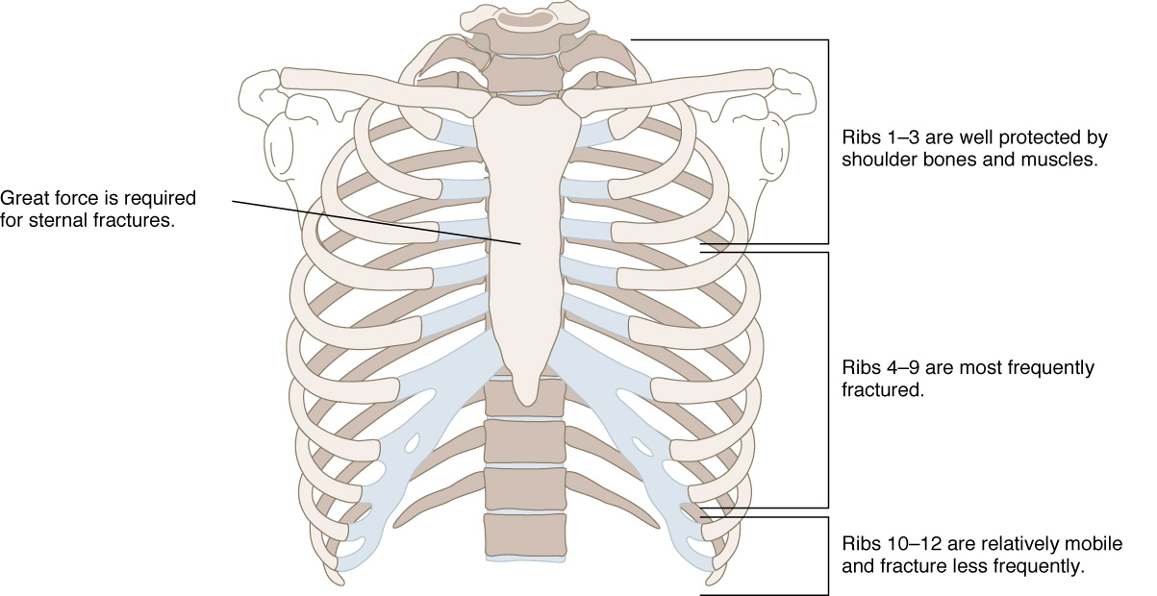
Trauma thorax – anatomi fisiologi - klinis
Trauma dinding dada
Fraktur costa
Fraktur sternum
Trauma pembuluh darah besar
Perdarahan medistinum
Penumothorax
Hematothorax
Kontusio paru
Kontusio jantung
Tamponade jantung
Trauma organ solid intraabdomen (hepar,lien) perdarahan intraabdomen

Slide 9
FRAKTUR KOSTA DAN CEDERA PARENKHIM PARU
Kejadian cedera parenkhim paru akan memperburuk keadaan fraktur kota. Terutama bila kejadian cedera parenkhim bilateral dan ditambah dengan kejadian adanya hematopneumotorax.
Bilateral trauma thorax meningkatkan morbiditas dan mortalitas . (unilateral kontusio paru mortality 25,2%, Bilateral kontusio paru morlatilty 53,3%)
Usia tua ( > 70 th) biasanya lebih dominan terjadi fraktur tanpa kontusio paru.

Slide 10
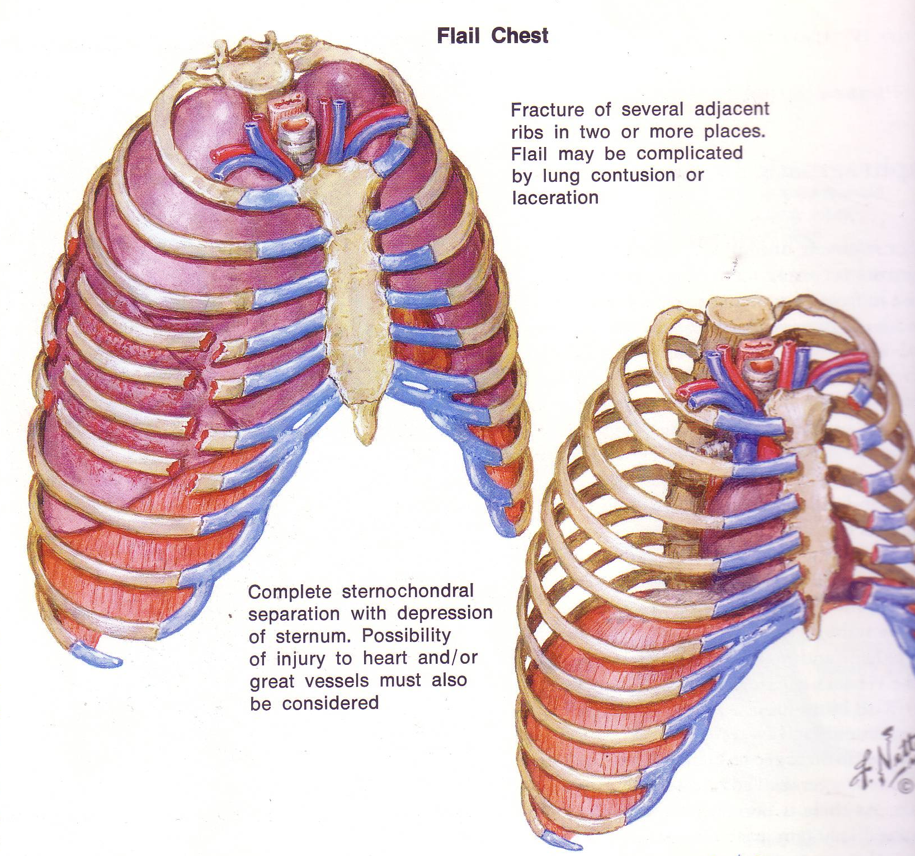
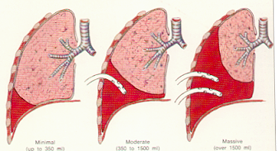
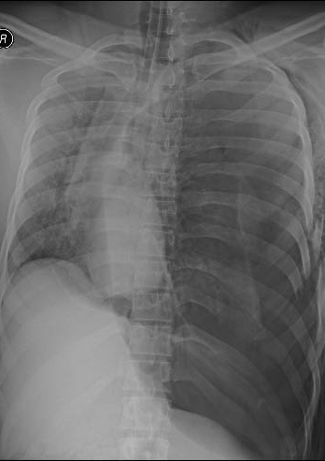
Kasus trauma thorax terbanyak
Fraktur kosta
pneumothorax
hematothorax
Klinis tergantung
jumlah fraktur (>3 unilateral, > 3 bilateral, Gawat darurat flail chest)
lokasi fraktur (anterior, lateral, posterior).
Keluhan : Nyeri, Sesak
Klinis tergantung
Tertutup dibedakan berdasrkan luas pneumothorax ( < 15%, terbanyak 30-50%, Gawat darurat : Tension pneumothorax)
Terbuka (open pneumothorax Gawat darurat)
Keluhan bervariasi, discomfort (luas < 15%) , asimetris bentu dan gerak, sesak ( pd Tension disertai gangguan hemodinamik)
Klinis tergantung jumalh perdarahan
Keluhan bervariasi : tidak ada keluhan, keluhan sesah ditambah keluhas sesuai jumlah kehilangan darah (gawat darurat : Hematothorax massif)

Slide 11
KASUS TERBANYAK PENYEBAB KEMATIAN (Major thoracic trauma)
Lethal six”
“
Hidden six”
Airway obstruction
Tension pneumothorax
Cardiac tamponade
Open pneumothorax
Massive hemothorax
Flail chest
Aortic rupture
Tracheobronchial rupture
Blunt cardiac injury
Diaphragmatic tear
Esophageal perforation
Pulmonary contusion

Slide 12
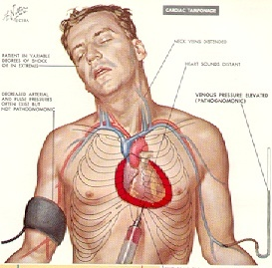
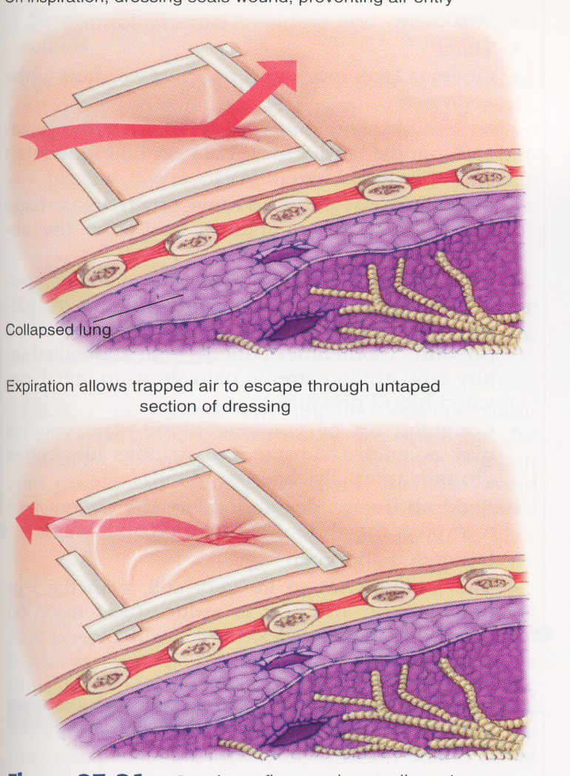
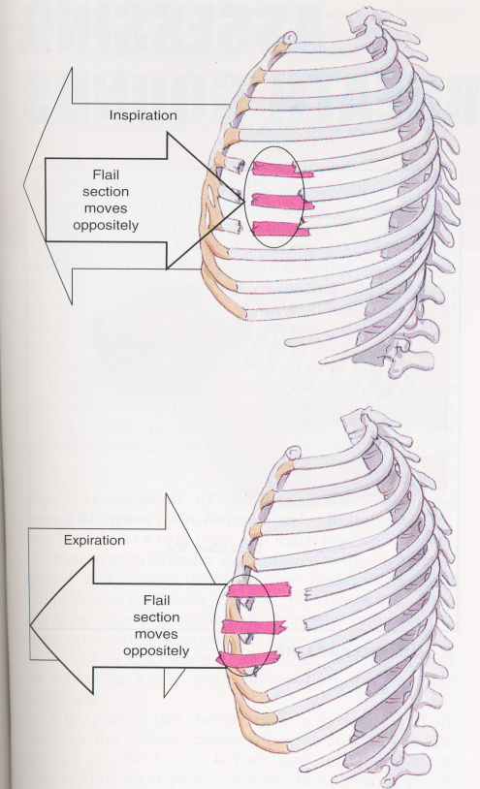
PENYEBAB KEMATIAN PADA TRAUMA SAATPENILAIAN AWAL (Primary survey)
2
3
Lethal six”
Airway obstruction
Tension pneumothorax
Cardiac tamponade
Open pneumothorax
Massive hemothorax
Flail chest
4
5
6

Slide 13
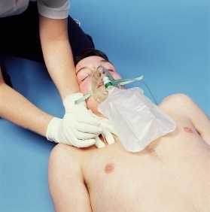
Tension Pneumotoraks
Akibat trauma, udara bocor masuk rg pleura setiap inspirasi dan tdk bisa keluar, sehingga tekanan intra pleura akan sangat tinggi
Paru2 kolaps, asimetris dinding dada (klinis sesak)
pembuluh drh balik (VCS,VCI) kolaps darah ke jantung terhambat, (klinis tekanan jugular meningkat)
isi jantung kurang (klinis tekanan darah menurun).
Mediastinum terdorong termasuk trakhea kearah berlawanan (klinis trachea tidak digaris tengah)
Dagnosis ; berdasakan pemeriksaan klinis bukan radiologis
Tindakan pertama; tindakan dekompresi segera (needle thoracostomy),

Slide 14
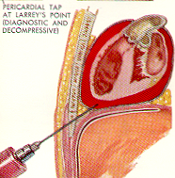
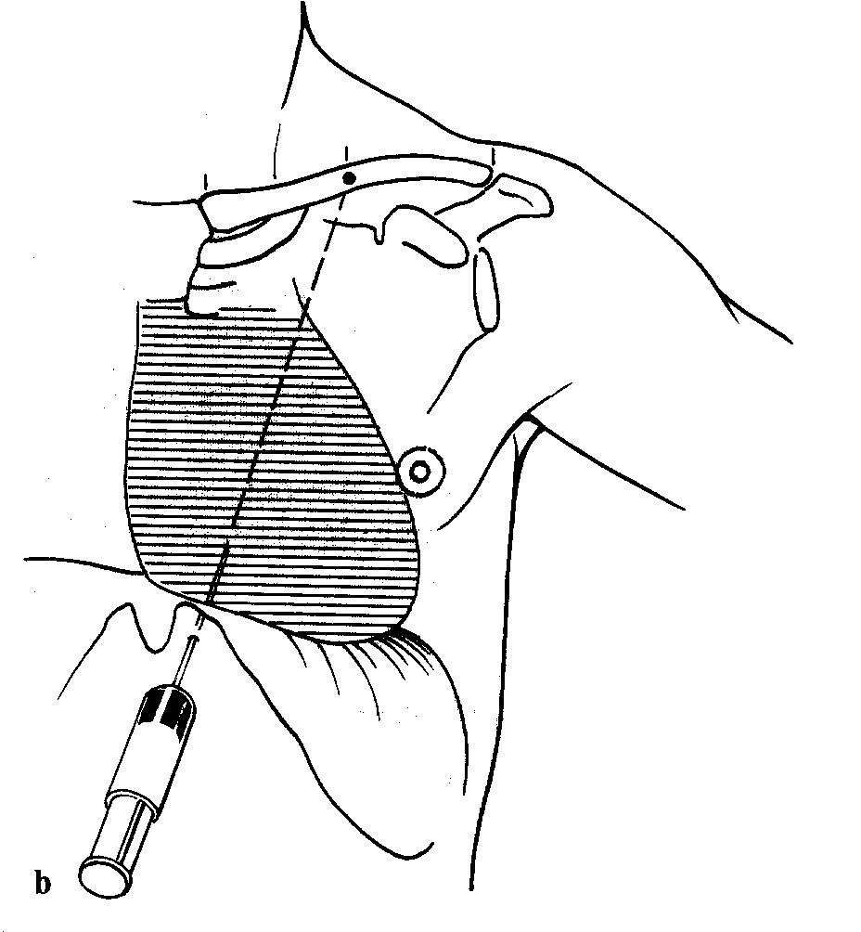
Tamponade Jantung
Hemopericardium, krn perikard kaku maka terjadi
Gangguan gerakan jantung. (klinis bunyi jantung menjauh)
Darah tidak bisa masuk ke jantung (klinis t)erjadi bendungan vena jugularis)
Gangguan gerakan jantung (tekanan darah turun)
Diagnosis : klinis ketiganya disebut TRIAS BECK.
Tindakan : perikardiostomi (tusuk dg jarum besar/abocath 14-16F dgn spuit, pada ujung proc. Xiphoideus arah ujung skapula kiri 45°, hati2 bedakan darah intraperikard atau dari dalam jantung, pasang EKG monitor)

Slide 15
Hematotoraks Masif
Hematotoraks : Perdarahan dalam rg pleura.
Paru kolaps , hipoksia,
Kehilangan darah , tanda syok hipovolemik, anemis.
Hematothorax massif
initial drain > 1,000 cc
Atau perdarahan kontinyu 200 cc/jam dalam 2 jam berturut.
Tindakan :
Pasang chest tube (WSD), bila perdarahan > 200 cc/ jam (dalam 2-4 jam pertama) indikasi torakotomi penghentian sumber perdarahan.

Slide 16
Open Pneumotoraks
Defek pada dinding dada dgn diameter > 2/3 trakhea shg udara masuk melalui dinding dada lbh bsr d.p masuk trachea , paru kolaps (klinis ; sesak)
Tindakan
Tutup dgn kasa steril 3 sisi

Slide 17
Flail chest
# kosta lebih dari 2 pada 1 level (segmental)
Klinis : pernafasan paradoksal, nafas cepat, nyeri, disertai pneumotoraks, hematotoraks, kontusio paru. Sering dgn distress pernafasan.
Tindakan : pemasangan chest tube, analgetika, kemungkinan intubasi dgn ventilasi mekanik.

Slide 18
Major thoracic trauma
Lethal six”
“
Hidden six”
Airway obstruction
Tension pneumothorax
Cardiac tamponade
Open pneumothorax
Massive hemothorax
Flail chest
Pulmonary contusion
Tracheobronchial rupture
Blunt cardiac injury
Diaphragmatic tear
Aortic rupture
Esophageal perforation

Slide 19
Kontusio paru
Risiko pada kontusio paru
Diagnostik & manajemen
Kontusio paru berisiko terhadap factor terjadinya
Acute lung injury (ALI), Pa O2/FiO2 : 201-300 mmHg
ARDS (Pa O2/ FiO2 < 200 mmHg)
Pulmonary failure.
Pada kontusio yang berat dapat memburuk dalam beberapa hari dan mungkin menyebabkan kematian bila tidak dilakukan penanganan Hypoventilasi krn kontusi memerlukan manajemen cairan dan ventilatory support, bila diperlukan
Diagnosis : pemeriksaan fisik , foto thorax ( 6 jam pasca trauma penting).
Separuh kasus : asymptomatic pada awalnya , keluhan bertambah memburuk dalam 3-4 jam pasca trauma.
Keluhan dengan respirasi oksigenasi yg tidak adekuat, perlu intubasi dan penggunaan ventilasi mekanik

Slide 20
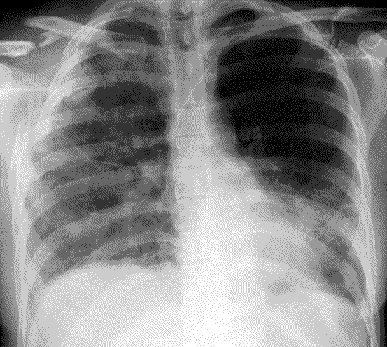
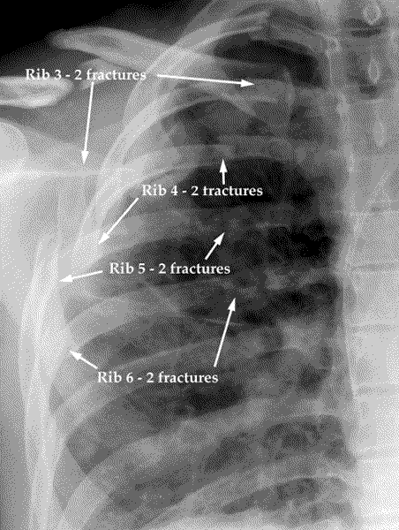
Flail chest – kontusio paru

Slide 21
FLUID THERAPY
Pemberian terapi cairan pada kontusio paru – kontroversi , karena :
hypervolemia (excessive fluid) dapat memperburuk hipoksia pada edema paru ,
hypovolemia (low blood volume memperburuk keadaan pada pasien dgn syok hipovolemik).
Edema paru terjadi karena peningkatan cairan di paru setelah 72 jam akan memperburuk oksigenasi dan menyebabkan hipoksia

Slide 22
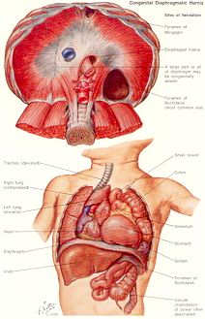
Ruptur Diafragma
Akibat trauma terjadi mekanisme Paper bag effect (efek kantung kertas), kiri lbh sering
Organ dalam abdomen bisa masuk (gaster, kolon, ileum) ke rongga thorax
Klinis sesak. Bising usus di rongga toraks, pasang NGT buat X ray
Koreksi dengan pembedahan

Slide 23
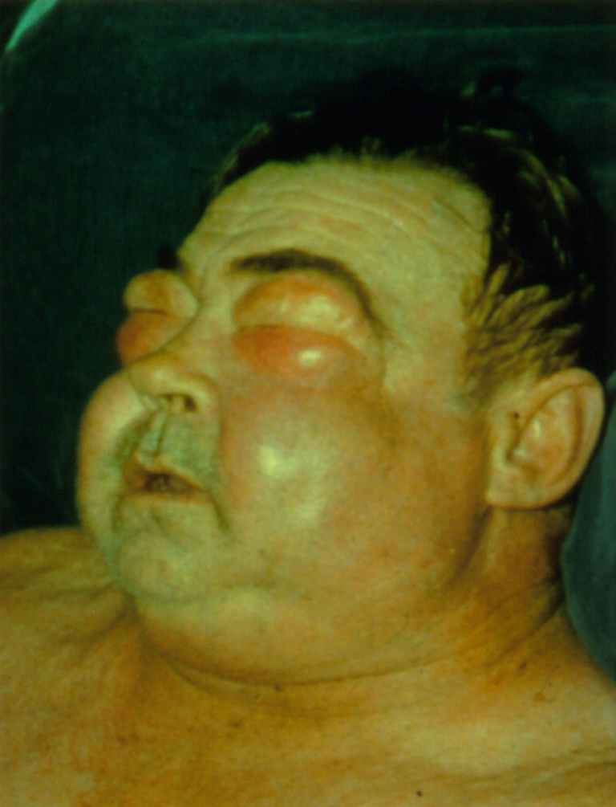
Ruptura Trakhea - Bronkhus
Ruptur trakhea, bronkhus sering didaerah karina (percabangan), bila ruptur total bisa fatal
Klinis
hemoptisis,
sianosis,
empisema subkutis,
intubasi sulit karena distorsi trakhea.

Slide 24
Ruptur Aorta
Sering bersifat fatal, bila partial/ kecil akan terdapat hematom di mediastinum dapat menjadi sumbat sementara
Klinis
Tampak jejas pada dada,
Tekanan darah tidak pernah membaik,
Pada X ray terdapat gambaran pelebaran mediastinum (curigai ruptur aorta)
Diagnostik aortografi, tindak pembedahan khusus di RS dengan fasilitas lengkap

Slide 25
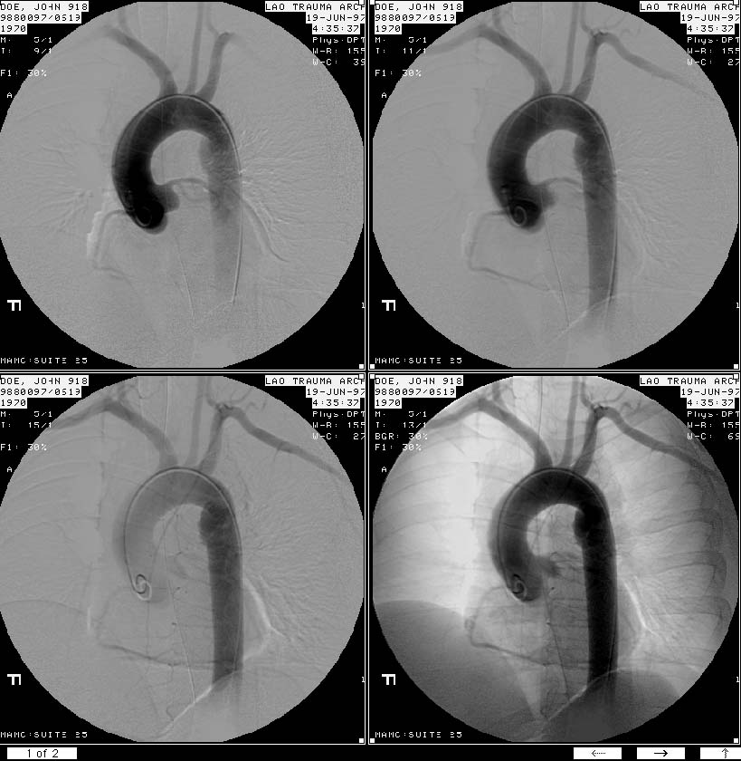
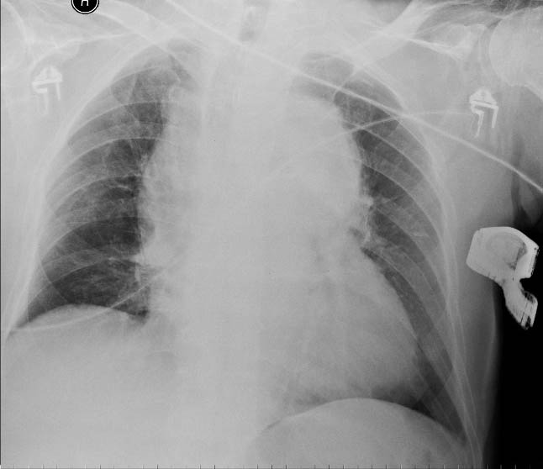
Indications for Angiography
X ray thorax:
terdapat gambaran pelebaran mediastinum (>8cm)

Slide 26
CHEST TRAUMA SCORE
AGE SCORE | <45 45-65 >65 | 1 2 3
Pulmonary contusion score | None Unilateral minor Bilateral minor Unilateral major Bilateral major | 0 1 2 3 4
Rib score Bilateral rib fractures | <3 rib 3-5 rib >5 rib No yes | 1 2 3 0 2

Slide 27
Sistem skoring
Banyak Sistem skoring pada trauma yang digunakan
Penerapan sistem skoring utk prediksi mortality dn morbidity
Diperlukan terutama untuk mengetahui baik buruknya satu system pelayanan di fasilitas kesehatan

Slide 28
TRAUMA PENETRANS THORAX
Tergantung organ yang terkena
Pertolongan pertama sering dengan pemasangan chest tube perlu penilaian cepat dan resusitasi
Pada umumnya bila menembus dinding thorax , perlu eksplorasi melalui pembedahan

Slide 29
TRAUMA ABDOMEN

Slide 30
Trauma abdomen
Evaluasi daerah abdomen merupakan salah satu hal penting pada Initial Assessment (survai primer) penderita trauma.
Cedera abdomen yang tidak terdiagnosis masih merupakan penyebab kematian yang dapat dicegah.
Penilaian penderita sering terganggu karena intoksikasi alkohol, obat terlarang, trauma kapitis/spinal.

Slide 31
MEKANISME TRAUMA
Trauma Tumpul
1. Kompresi
2. Shearing
3. Deselerasi
Organ yang sering cedera adalah:
Limpa:40-55%
Hati :35-45%
Retroperitoneal: 15%
Organ berongga

Slide 32
Trauma Penetrans abdomen (Luka tusuk dan luka tembak kecepatan rendah/kecepatan tinggi)
Luka tusuk
Luka tembak
Organ yang sering terkena
hati (40%),
usus halus (30%),
diafragma (20%),
usus besar (15%).
Organ yang sering terkena
usus halus (50%),
usus besar (40%),
hati (30%),
vaskuler (35%)

Slide 33
PENILAIAN / assessment
Riwayat trauma
Trauma tumpul (kecepatan, jenis benda), posisi korban pasca trauma, pada KLL kerusakan kendaraan yang terjadi .
Trauma Penetrans: dipengaruni jenis senjata dan jarak.
Pemeriksaan fisik
Inspeksi, Auskultasi, Perkusi, Palpasi
Pemeriksaan luka (eksplorasi oleh dokter bedah).
Menilai stabilitas tulang pelvis.
Pemeriksaan perineal, rektal dan penis.
Pemeriksaan vaginal dan luteal.

Slide 34
PEMASANGAN TUBE/ KATETER
Pemasangan NGT (Kontra indikasi pemasangan NGT→fraktur
basis kranii)
Pemasangan kateter urine ( sering dilakukan sebagai bagian dari tahapan resusitasi. Kontraindikasi : bila ruptur uretra). Kegunaan untuk
- monitor diuresis
- dekompresi v. urinaria ( bila akan dilkukan DPL)

Slide 35
PEMERIKSAAN RADIOLOGIS trauma
Pemeriksaan Rutin (Pemeriksaan rontgen standar ATLS) :
- Foto servikal lateral
- Toraks AP
- Pelvis AP
Pemeriksaan Tambahan
- Foto abdomen AP + kontras
- CT Scan abdomen

Slide 36
DIAGNOSTIK KHUSUS
Trauma tumpul
DPL (Diagnostic Peritoneal Lavage)
USG
CT scan
Trauma penetrans
Anterior → eksplorasi luka
Posterior → foto rontgen + kontras.

Slide 37
INDIKASI OPERASI
Indikasi berdasarkan evaluasi abdomen
Trauma tumpul abdomen dengan DPL +
Trauma tumpul abdomen dengan hipotensi berulang setelah resusitasi cairan
Peritonitis difusa
Hipotensi dengan luka tembus
Perdarahan dari gaster, anus, tr. urinarius akibat luka tembus
Luka tembak melalui rongga peritonium atau retroperitoneum
Eviscerasi

Slide 38
. Indikasi berdasarkan pemeriksaan rontgen
1. Udara bebas, udara retroperitoneal atau ruptur diafragma akibat trauma tumpul
2. CT scan + kontras memperlihatkan perforasi organ berongga akibat trauma tumpul dan penetrans

Slide 39
MASALAH KHUSUS
Diafragma
Robekan trauma tumpul lebih sering hemidiafragma kiri, besar robekan 5-10 cm, posterolateral
Duodenum.
Robekan pada duodenum terjadi pada pengendara mobil yang tidak menggunakan sabuk pengaman dan tabrakan frontal
Pankreas
Cedera pankreas paling sering akibat trauma langsung di epigastrium yang menekan ke tulang belakang. ( perlu pemeriksaan CT scan dg kontras utk menunjukkan tanda trauma pancreas)
.

Slide 40
TRAUMA PELVIS
Trauma pelvis biasanya akibat tabrakan mobil dan pejalan kaki,sepeda motor.
Fraktur pelvis mempunyai hubungan erat dengan cedera pada struktur intraperitoneal dan retroperitoneal serta struktur vascular
Mekanisme trauma kompresi AP, kompresi lateral atau vertikal.

Slide 41
PENILAIAN DAN PENANGANAN TRAUMA PELVIS
PENILAIAN
PENANGANAN
Inspeksi
Palpasi tulang pelvis
Palpasi prostat
Perbedaan / diskripensi tungkai bawah, posisi eksternal rotasi
Nyeri pada palpasi tulang pelvis
Pemeriksaan rontgen pelvis AP
Resusitasi
Immobilisasi tulang pelvis dengan PASG/pelvic sling/gurita
Kontrol perdarahan interna dengan operasi
Fiksasi eksterna

Slide 42
PENUNJANG DIAGNOSTIK PADA TRAUMA TUMPUL ABDOMEN
DPL | USG | CT
Indikasi | Diagnostik perdarahan bila tekanan darah turun | Diagnostik ada koleksi cairan bila tekanan darah turun | Diagnostik cedera organ intra abdomen bila tekanan darh normal
Keuntungan | Diagnosis cepat sensitif; akurasi 98% | Diagnosis cepat; tidak invasif dan dapat diulang; akurasi 86%-97% | Sspesifik untuk cedera; akurasi 92%-98%
Kerugian | Invasif, Tidak dapat utk mengetahui cedera diafragma atau cedera retroperitoneum | Tergantung kemampuan operator sulit bila terdapat gas usus dan udara dibawah kulit. | Membutuhkan biaya & waktu lebih lama, Pasien harus dalam keadaan stabil

Slide 43
KESIMPULAN
Penting mengetahui mekanisme trauma.
Trauma organ sebagian besar berupa trauma multiple
Penanganan harus berpedoman pada penanganan trauma (primary survey, secondary survey, tertiary survey)
Assesment dan penanganan dapat berjalan simultan pada kasus gawat darurat.

Slide 44
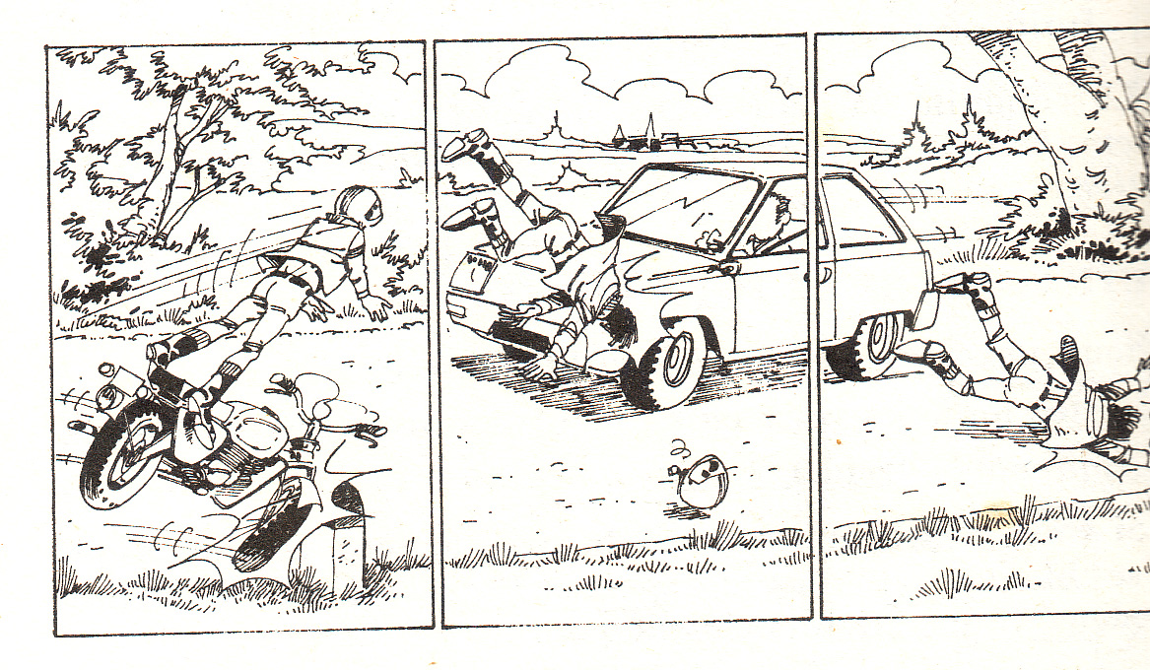
TRAUMA MULTIPEL

Slide 45
Thank You

